Slide 1

Зарисовки предметов быта, имеющих призматическую форму по памяти

Slide 2
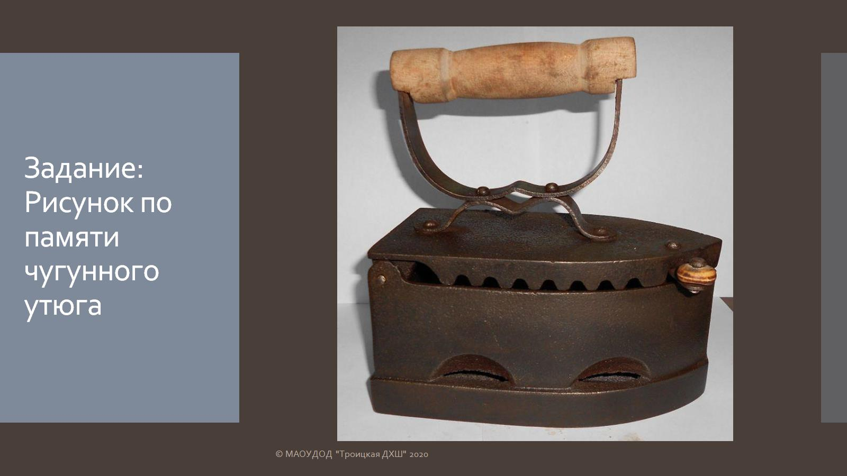
Задание: Рисунок по памяти чугунного утюга

Slide 3
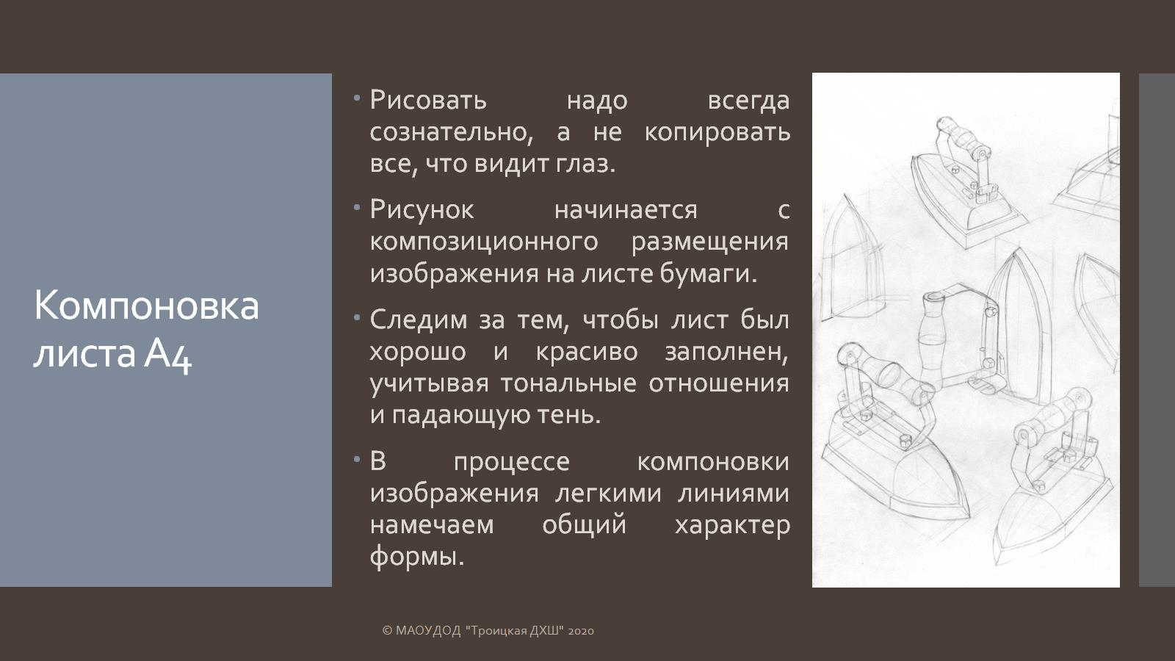
Компоновка листа А4

Slide 4
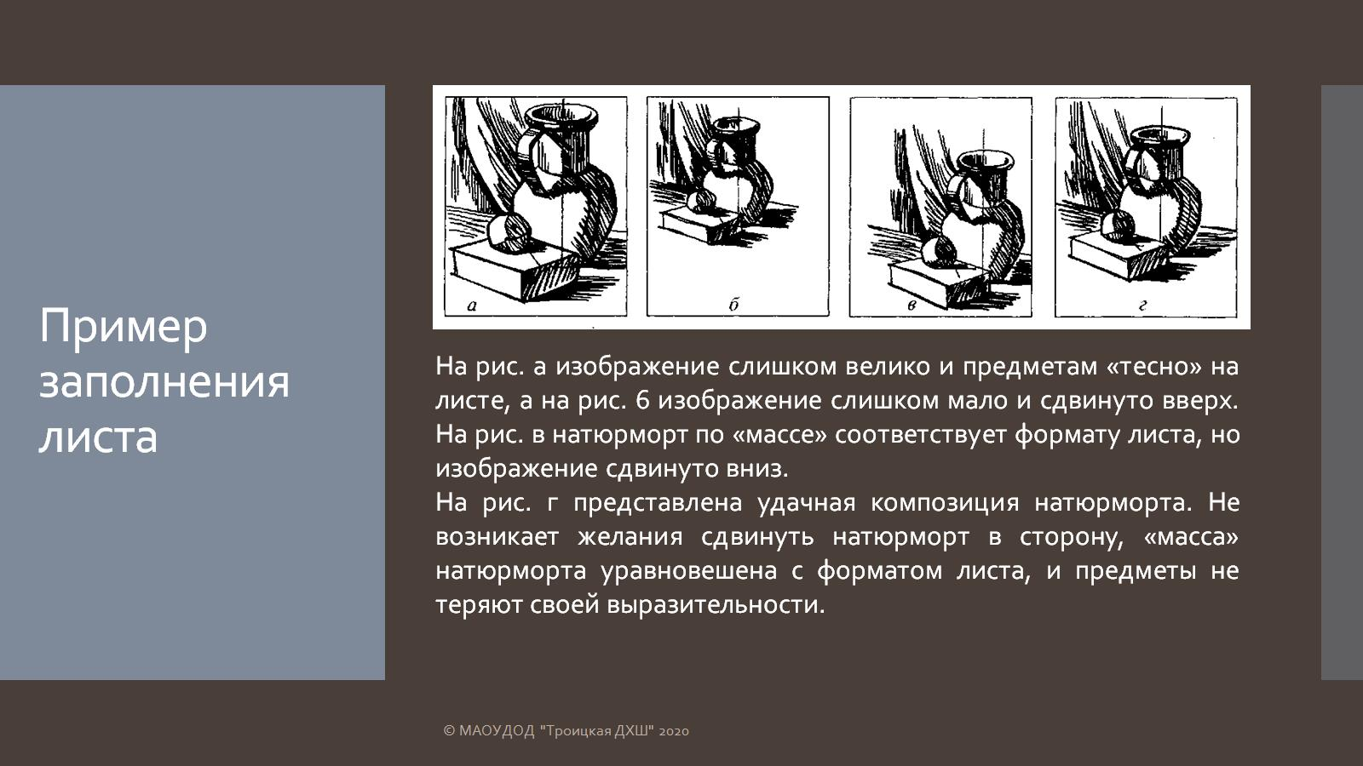
Пример заполнения листа

Slide 5
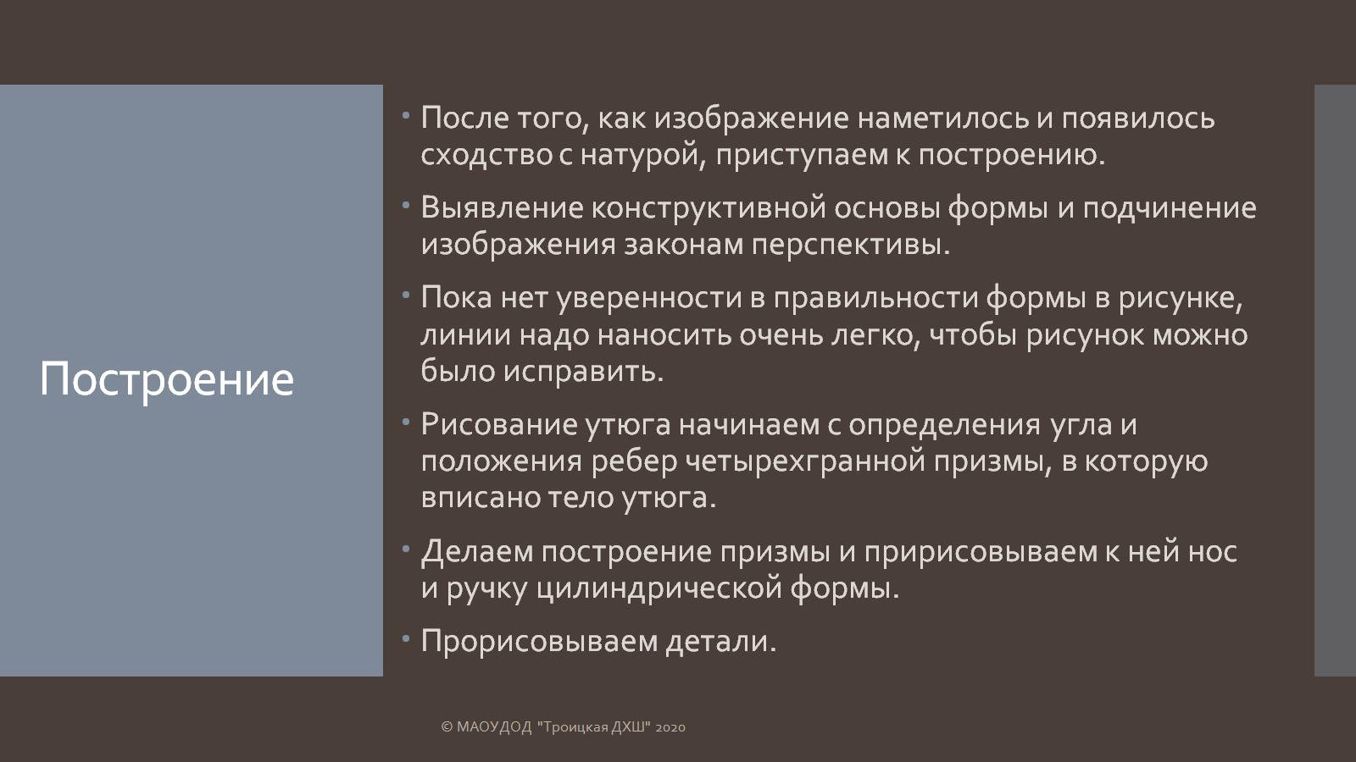
Построение

Slide 6
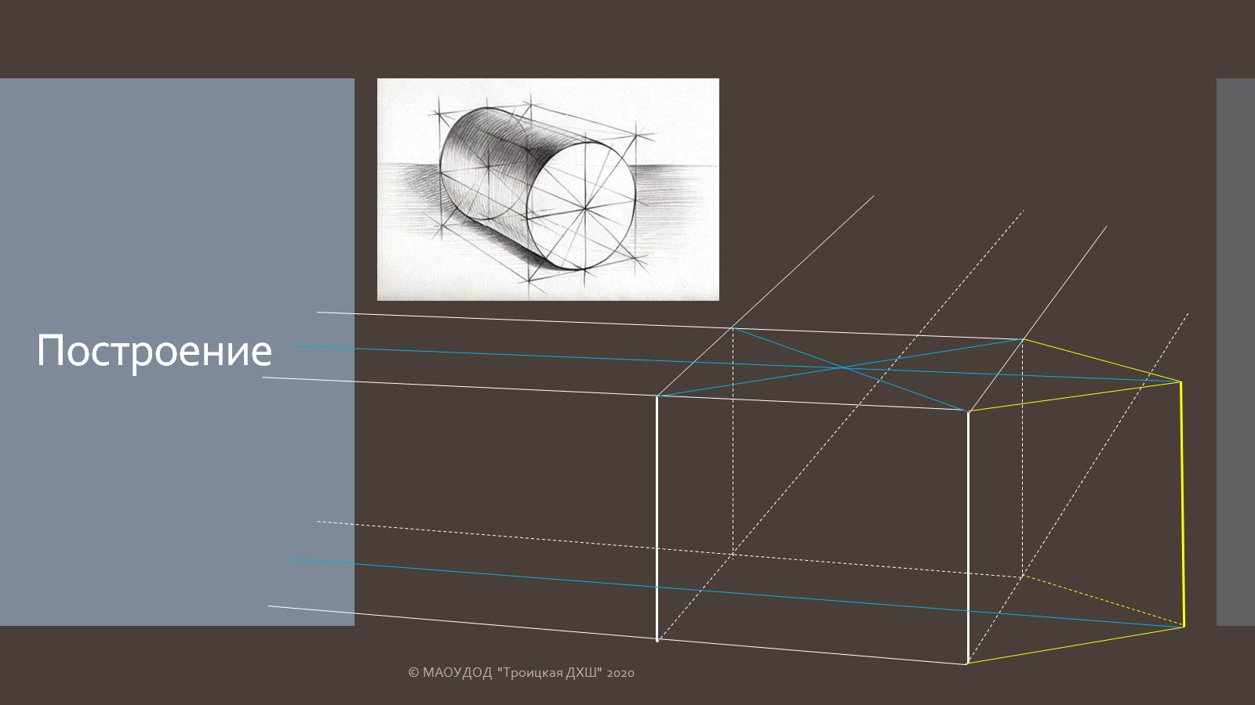
Построение

Slide 7
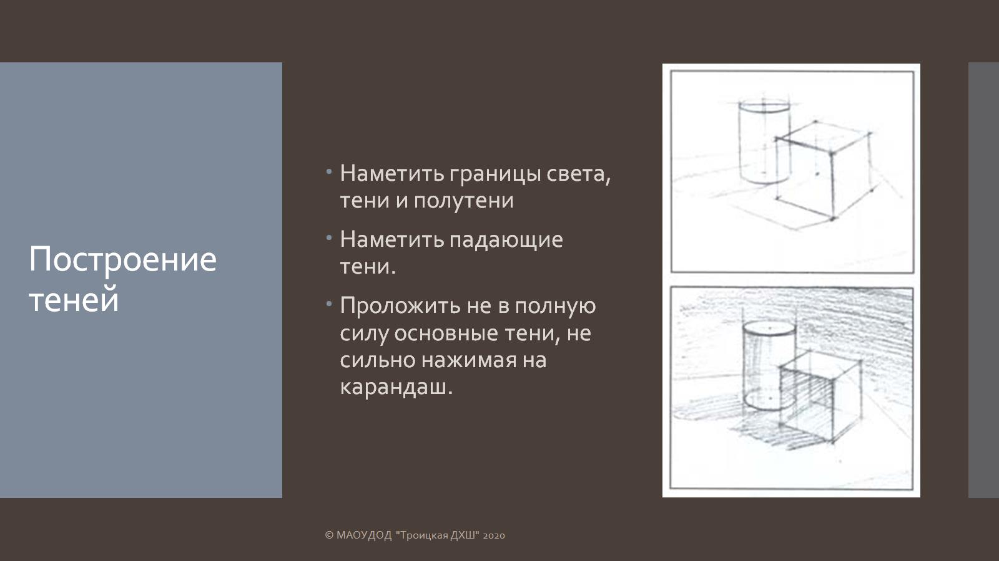
Построение теней

Slide 8
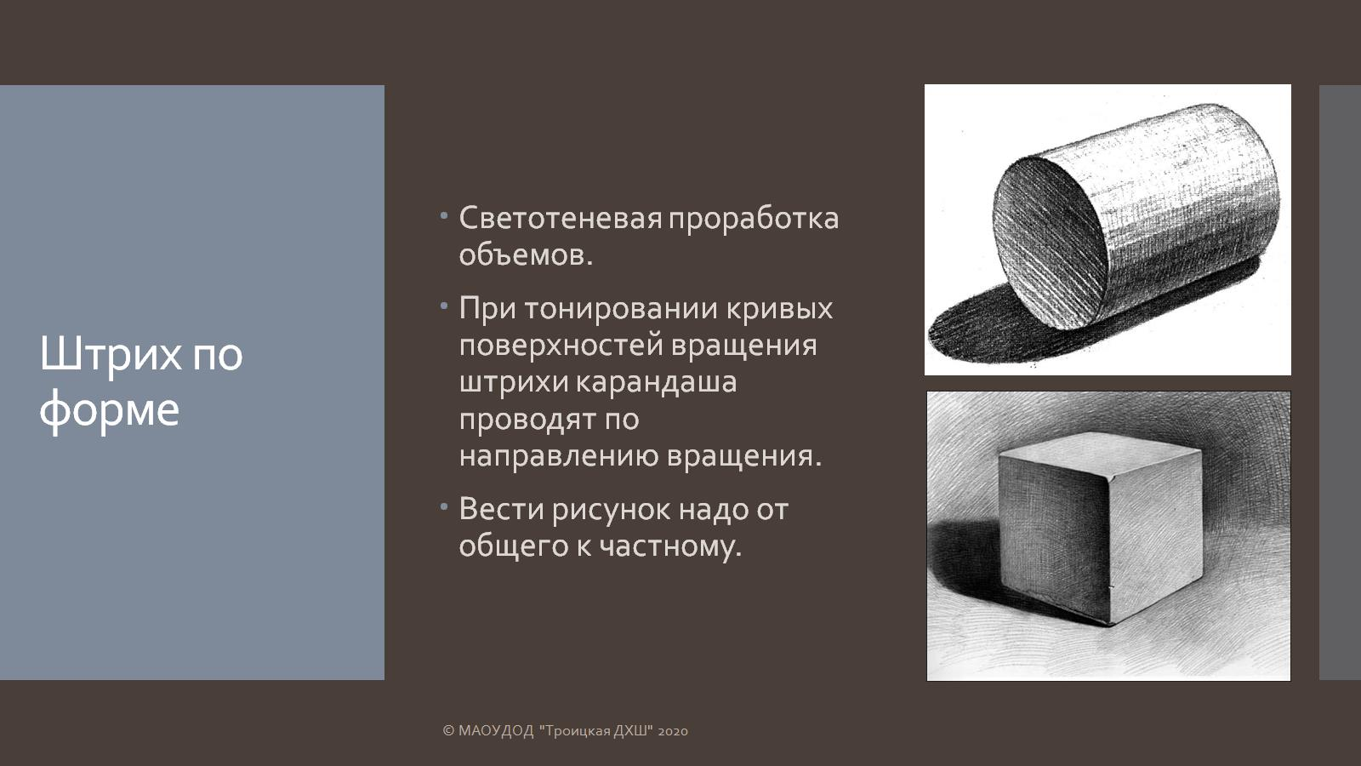
Штрих по форме

Slide 9
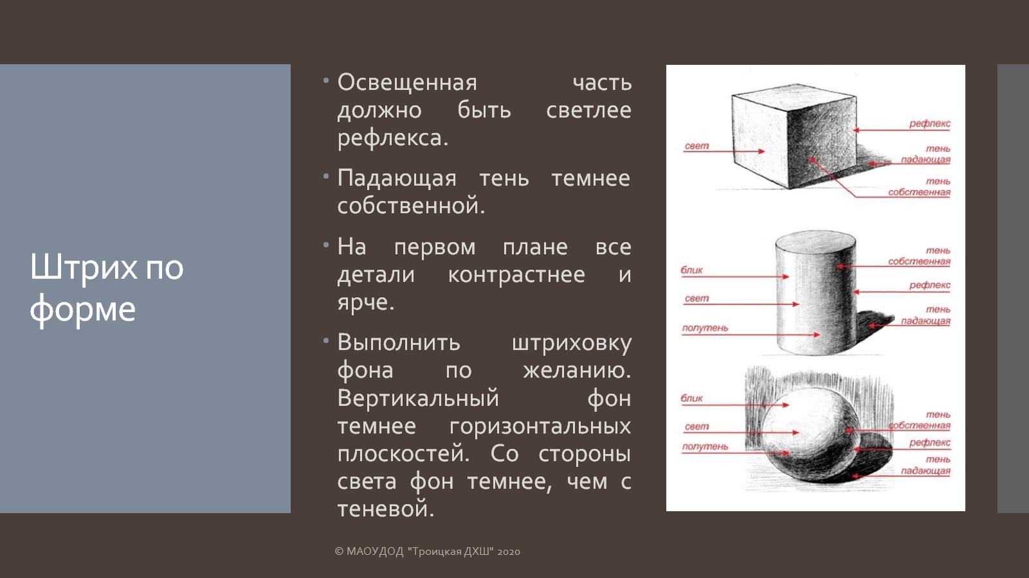
Штрих по форме

Slide 10
